Slide 1


Gran sesión de semilleros CDR

Slide 2

Semillero de investigación FACIES-UTP
https://vicerrectorias.utp.edu.co/viie/integrantes/139/grupo

Slide 3
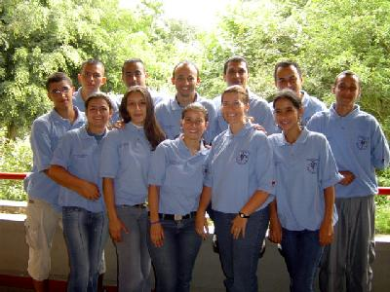
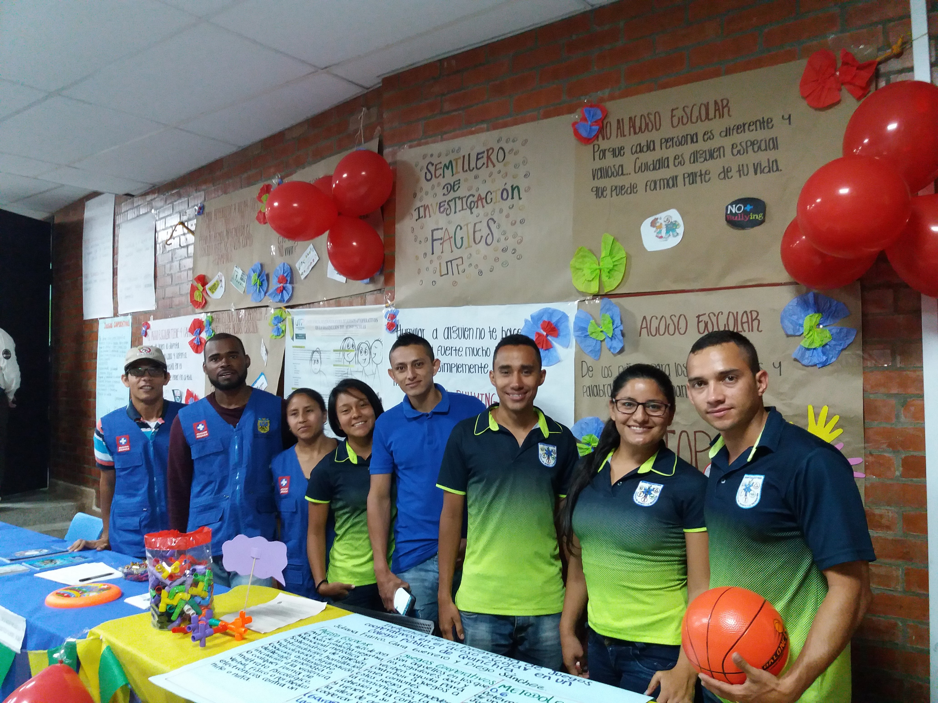
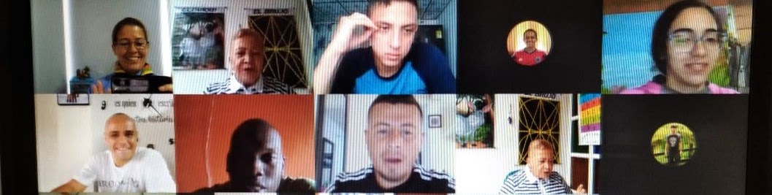
HISTORIA

Slide 4
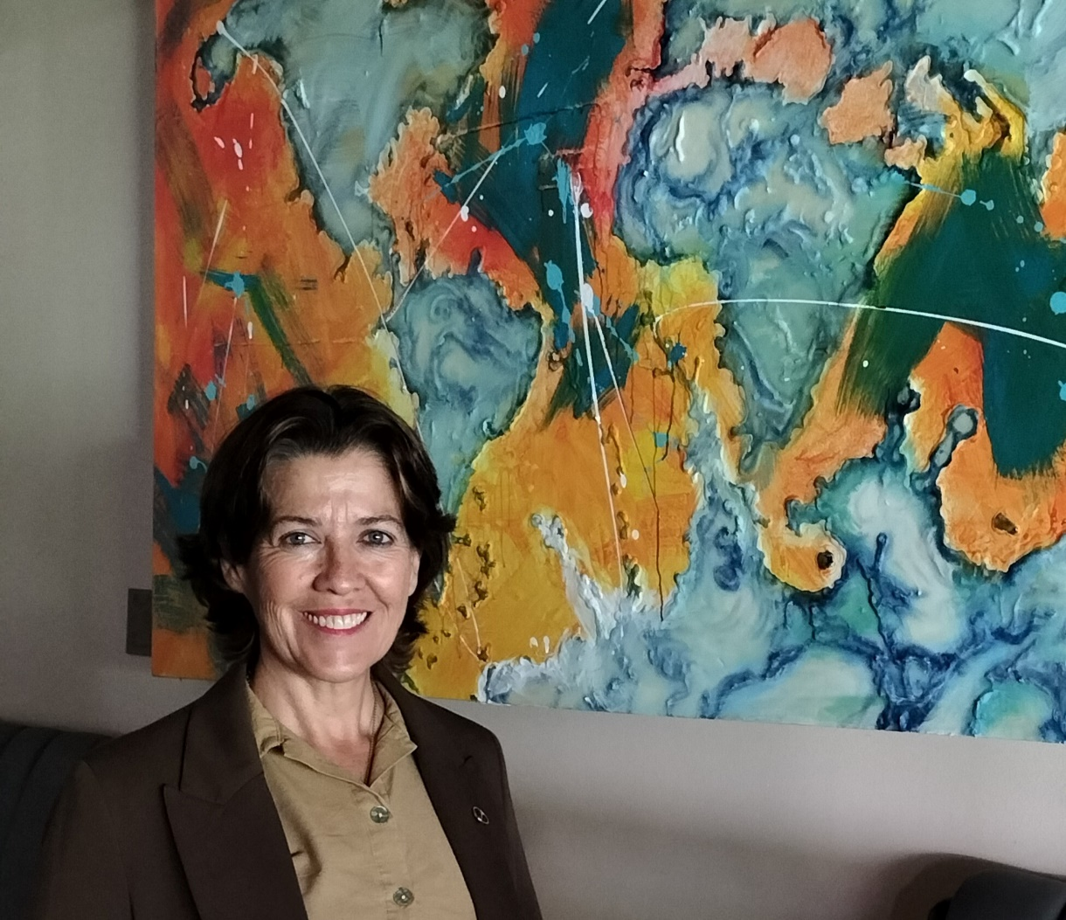

Margarita María Cano Echeverri
Tecnóloga en Recreación Dirigida.
Licenciada en Áreas Técnicas
Especialista en Pedagogía y Desarrollo Humano
Magíster en Educación y Desarrollo Humano
Doctora en Ciencias Sociales Niñez y Juventud
Diplomada en Ética y Capital Social de la OEA

Slide 5


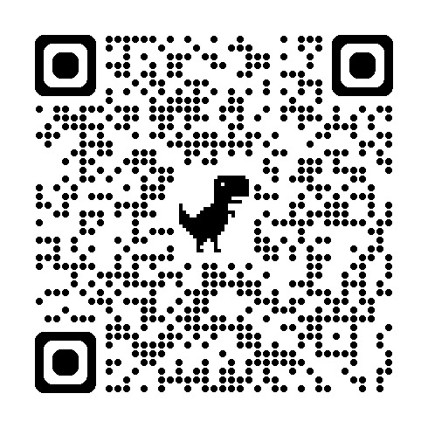




Asistencia
Gran sesión de
semilleros CDR

Slide 6
Objetivo
Promover la formación de investigadores y desarrollar el espíritu investigativo, de los estudiante pertenecientes al Grupo de Recreación FACIES-UTP; aplicando diversas estrategias metodológicas sobre las áreas de la recreación

Slide 7
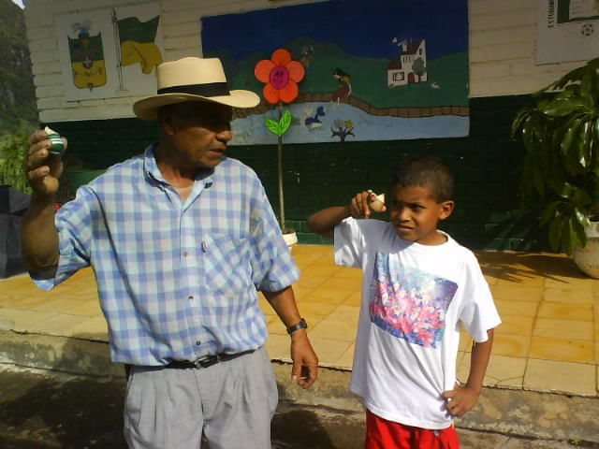
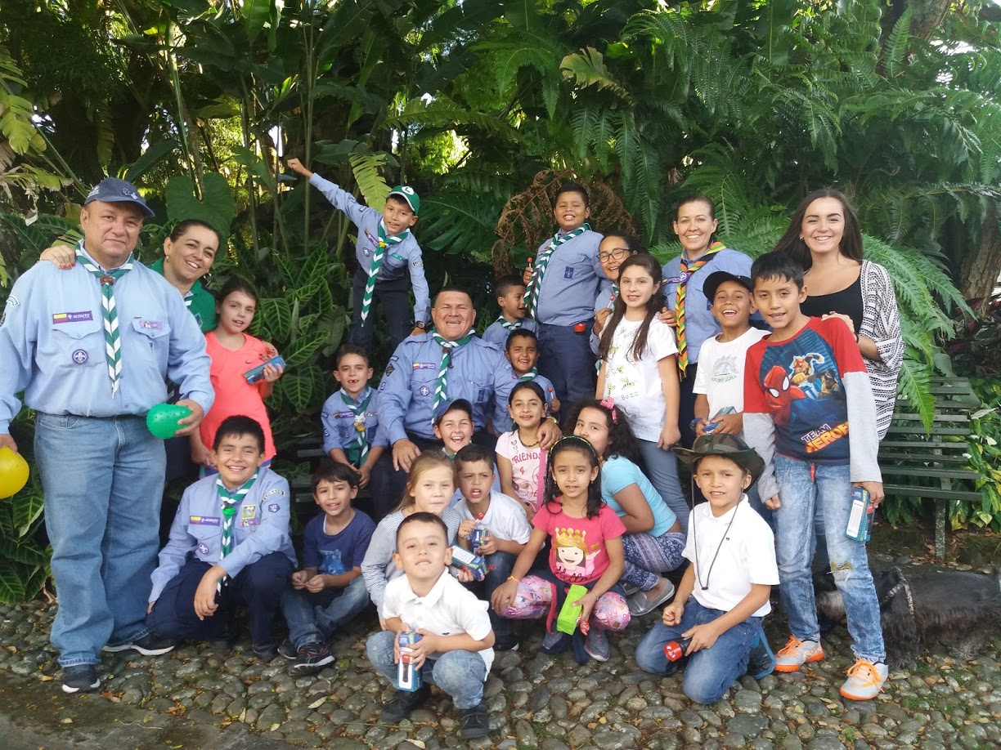
Tiempo Libre y ocio
Lineas de investigación

Slide 8
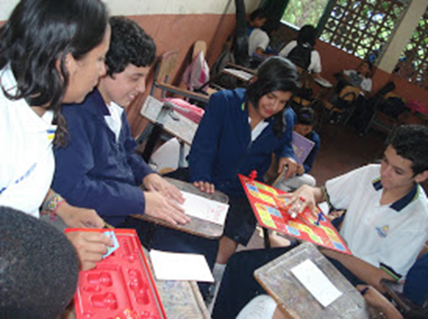
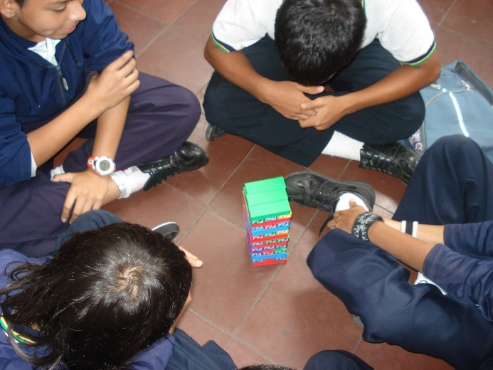
Convivencia escolar y estrategias lúdicas.
Lineas de investigación

Slide 9
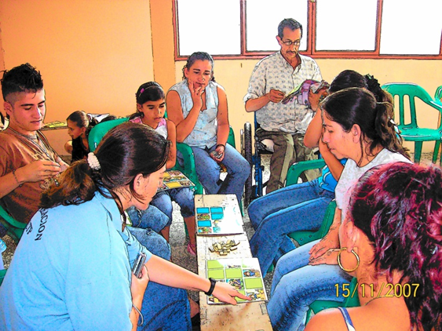
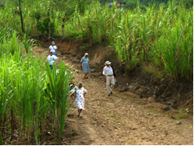
Recreación Comunitaria
Lineas de investigación

Slide 10
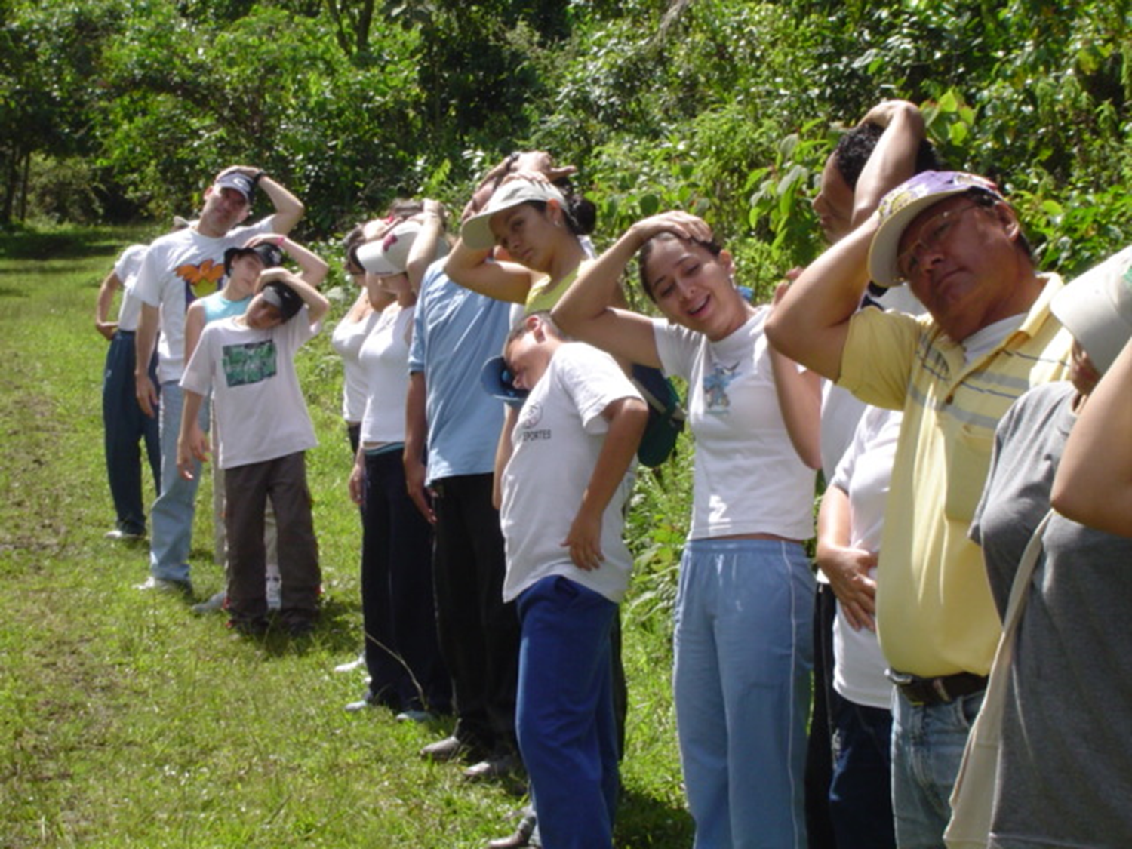
Recreación Terapéutica
Lineas de investigación

Slide 11
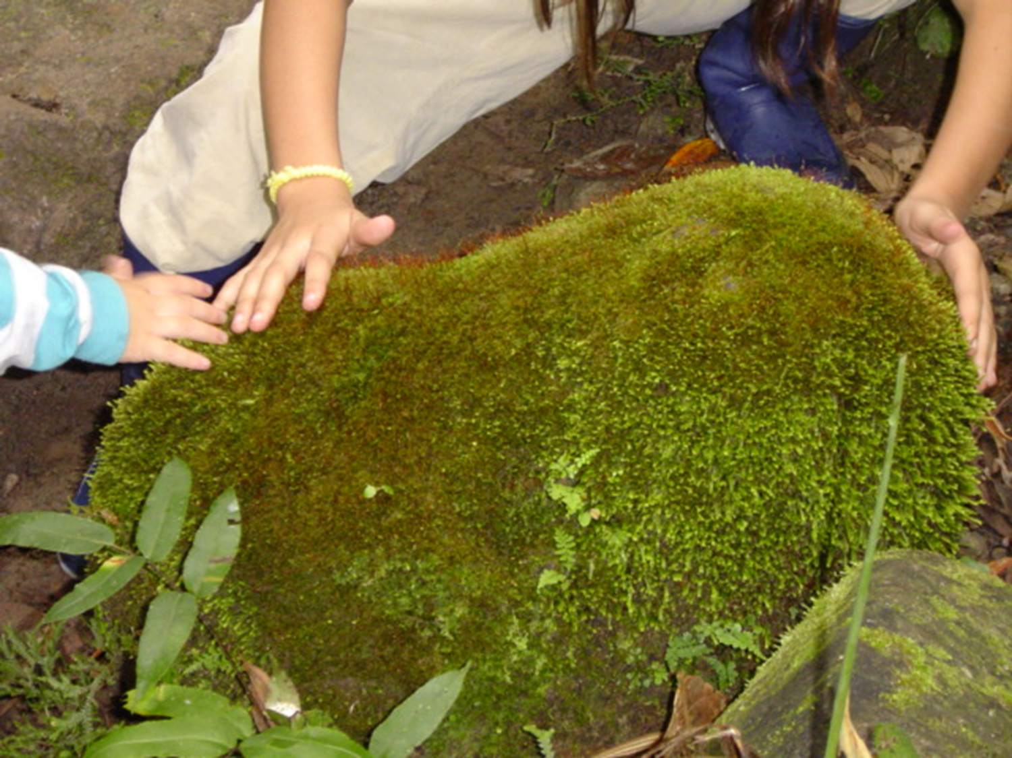
Recreación Ambiental
Lineas de investigación

Slide 12




Participación en redes académicas

Slide 13


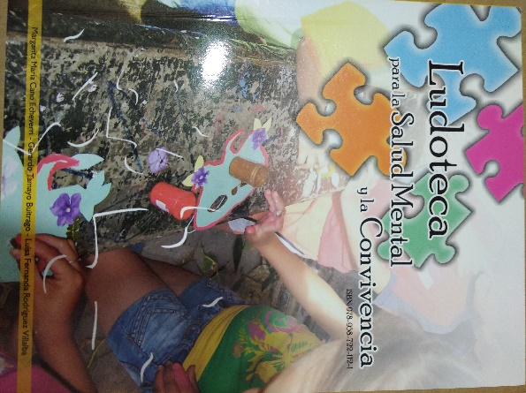
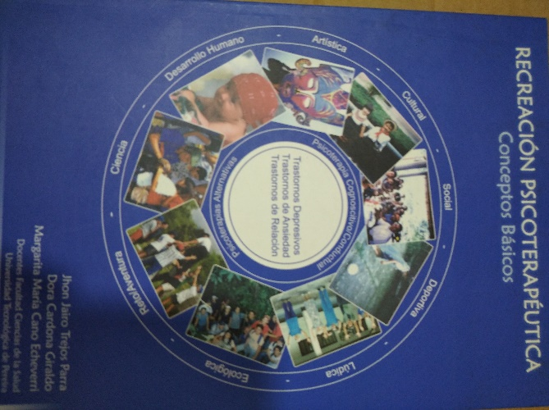
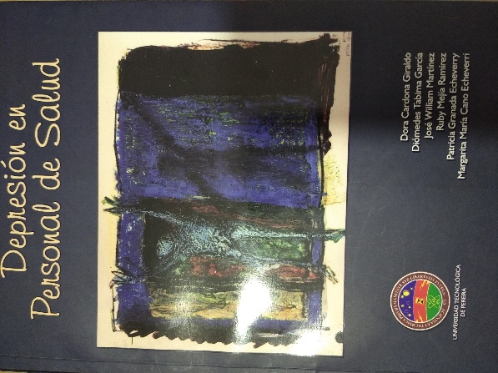

Publicaciones
Libro recreación psicoterapéutica conceptos básicos
Libro depresión en personal de salud
Libro Ludoteca Para la Convivencia
Libro Ludoteca para la salud mental y la convivencia

Slide 14
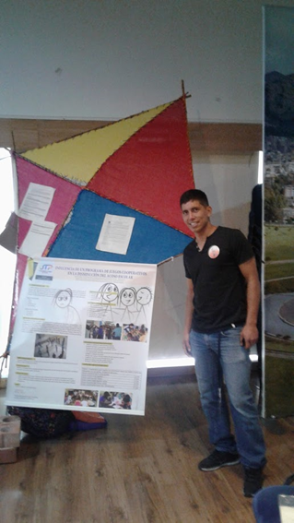
Eventos como Ponente
EXPOMOTRICIDAD
Congreso Nacional de Recreación
Seminario prácticas de Recreación Específica
Encuentro nacional e internacional de semilleros de investigación.
Exporecreación
Semana del deporte y la recreación

Slide 15



Muchas Gracias
Si tiene dudas, póngase en contacto con nuestro equipo.
Nombre
macano@utp.edu.co
FOTO
https://academia.utp.edu.co/facies-utp/

